Slide 1
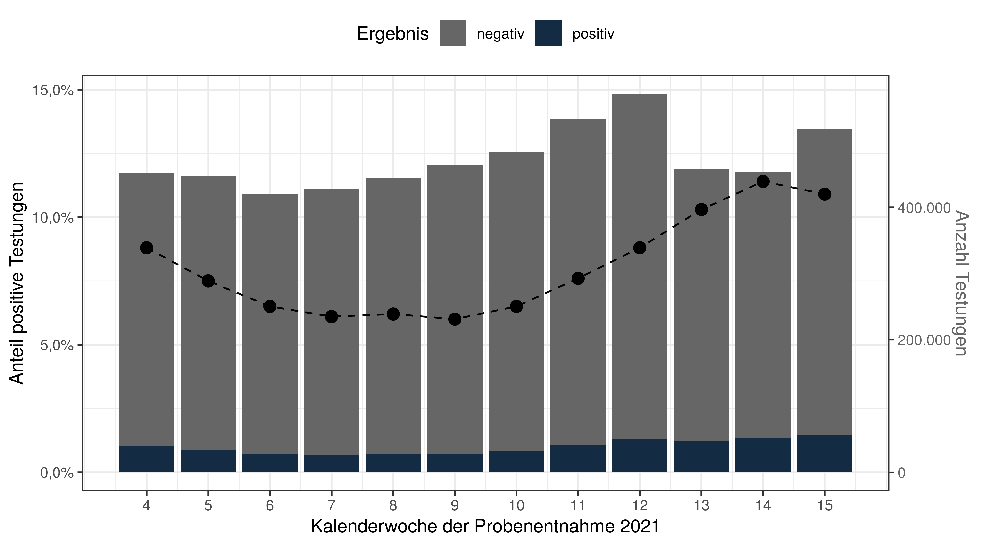
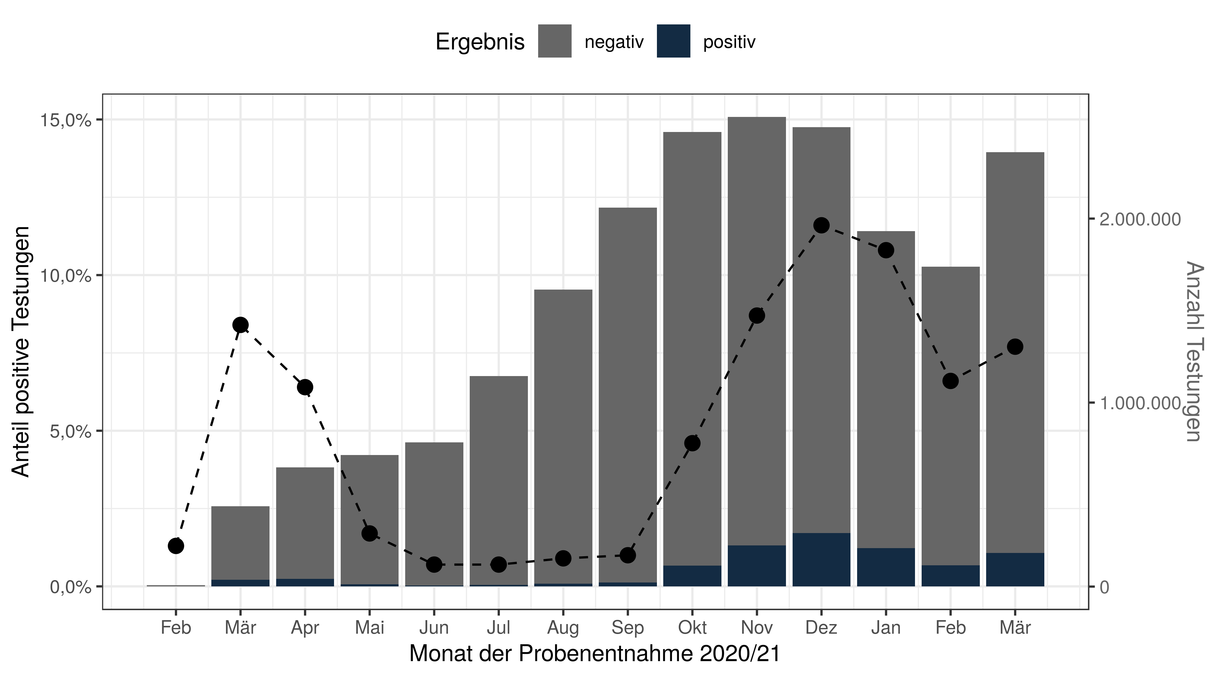
Anzahl der Testungen und Positivenanteile pro Woche (und Monat) – Datenstand 20.04.21

Slide 2
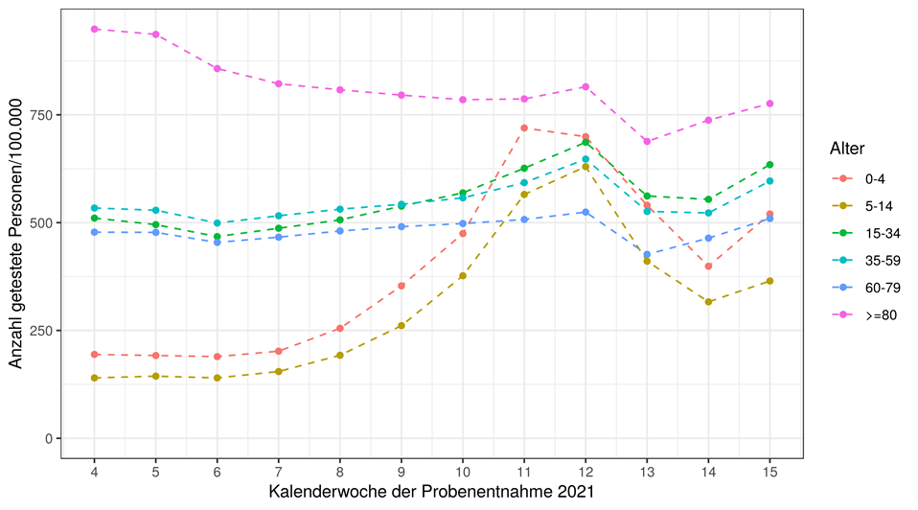
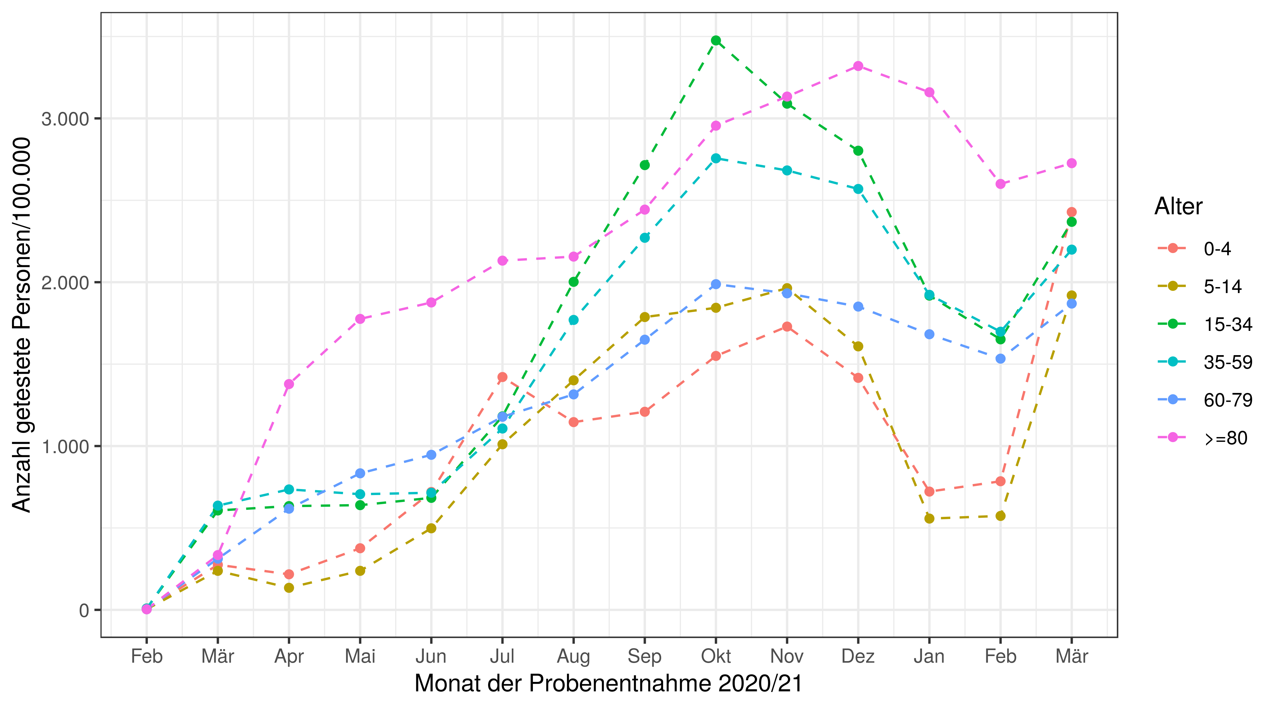
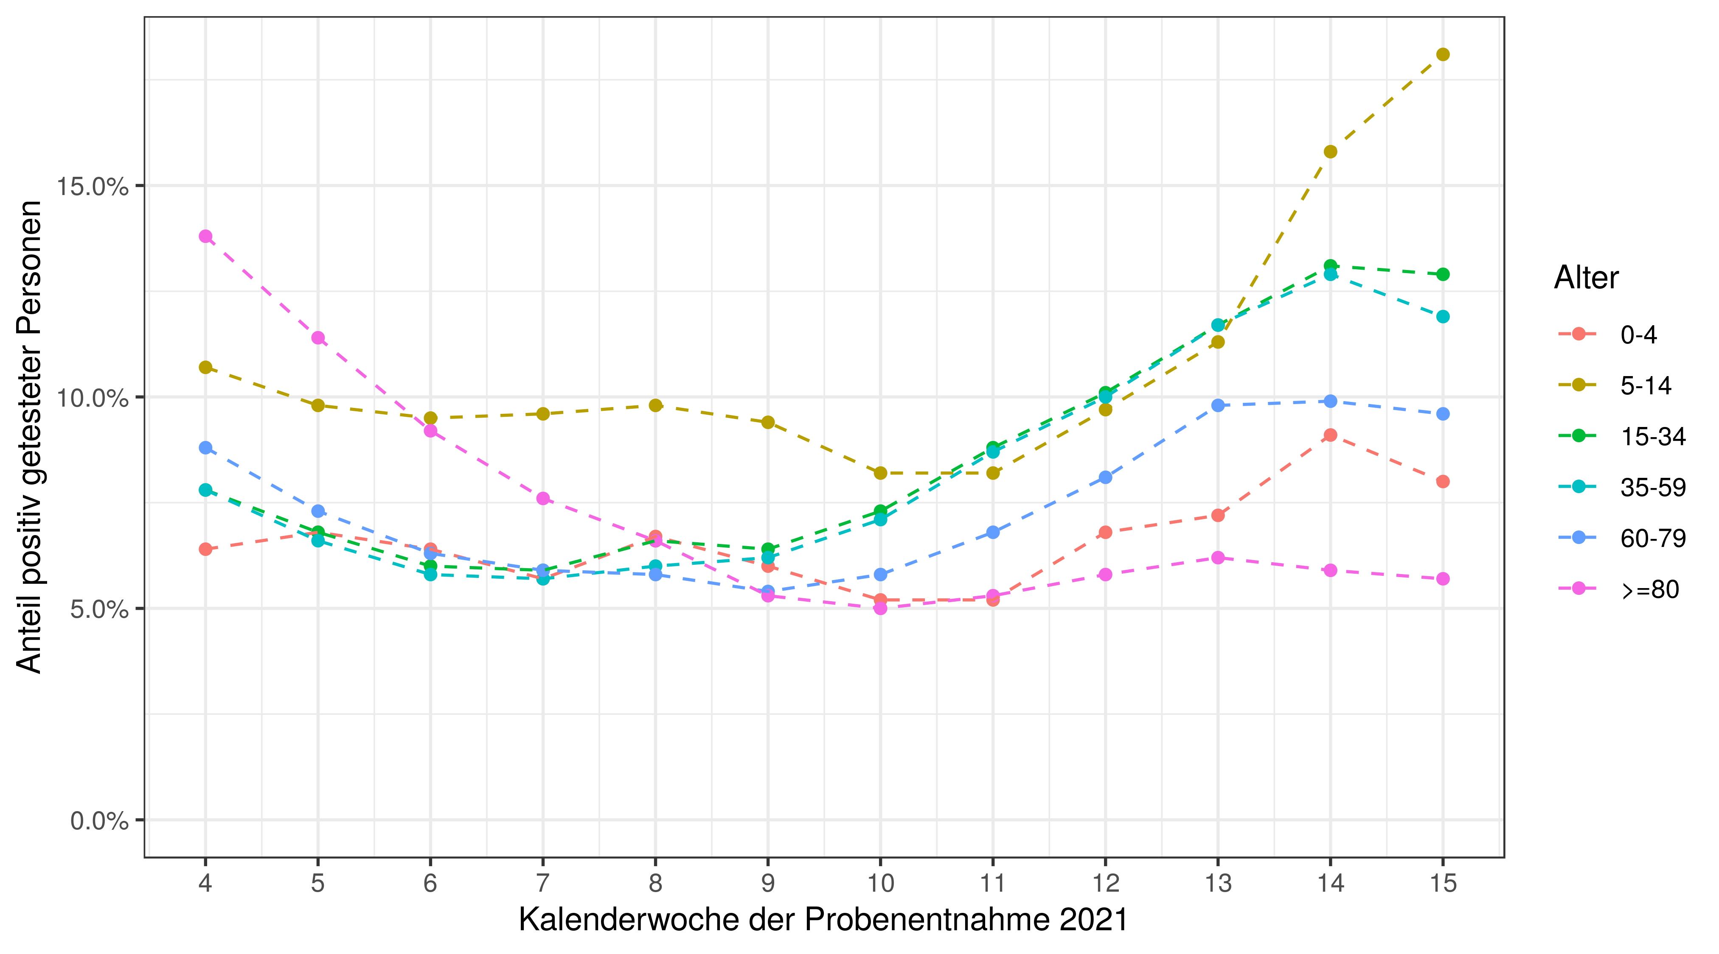
Anzahl der Testungen pro 100.000 Einwohner nach Altersgruppe und Kalenderwoche (und Monat) Datenstand 20.4.2021
Positivenanteile nach Alters-
gruppe und Kalenderwoche

Slide 3
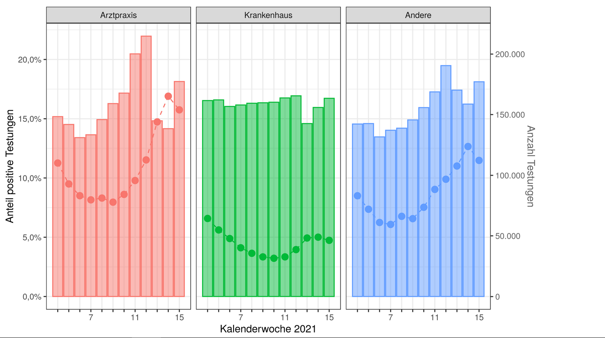
Anzahl Testungen und Positivenanteil in verschiedenen Organisationseinheiten Datenstand 20.04.2021

Slide 4
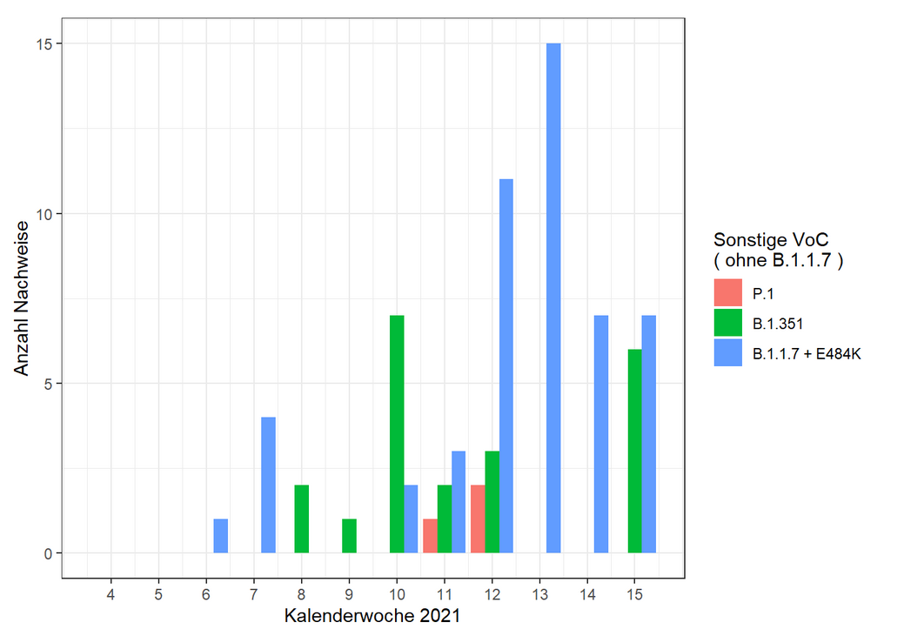
B.1.1.7 (Typisierungs-PCR) Datenstand 20.4.2021
Und weitere

Slide 5
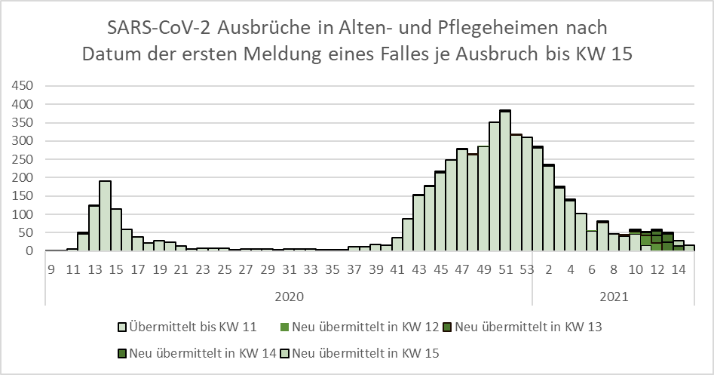
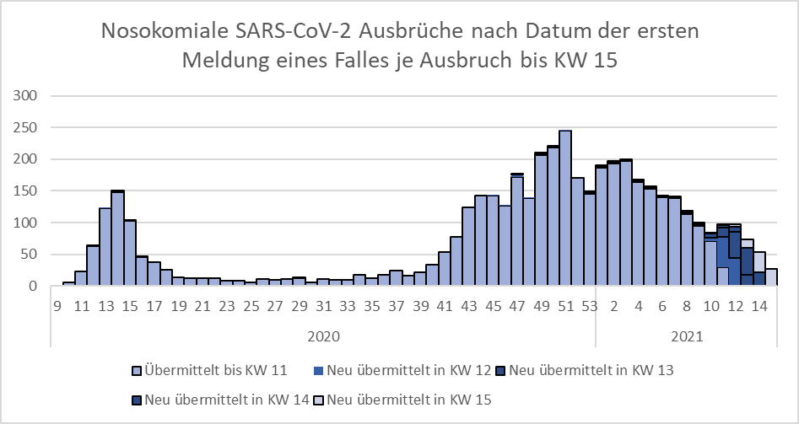
Ausbrüche Altenheime und Krankenhäuser

